Slide 1
３年生で ならう かきじゅんを
まちがえやすい 漢字
区
式
有
世
皮
悲
集
乗
農
様

Slide 2
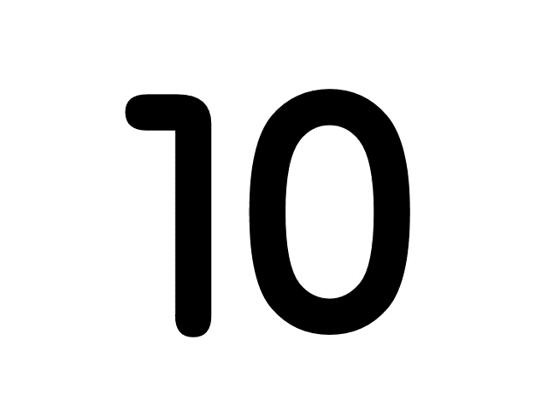
区
二画目は？
①
④
②
③

Slide 3
式
三画目は？
⑤
⑥
①
②
③
④
Notes:
5画目を2分割

Slide 4
有
一画目は？
①
②
④
③
⑤
⑥
Notes:
4画目を2分割

Slide 5
世
四画目は？
②
③
⑤
①
④

Slide 6
皮
一画目は？
③
②
①
④
⑤
Notes:
2画目を2分割
4画目を2分割

Slide 7
悲
五画目は？
①
⑤
⑥
②
⑦
③
⑧
④
⑫
⑪
⑨
⑩
Notes:
10画目を2分割
11画目を2分割

Slide 8
集
五画目は？
③
①
⑤
④
⑥
②
⑦
⑧
⑩
⑨
⑫
⑪

Slide 9
乗
四画目は？
①
⑦
②
⑤
④
③
⑥
⑨
⑧

Slide 10
農
七画目は？
③
④
②
①
⑤
⑥
⑧
⑦
⑨
⑩
⑫
⑪
⑬
Notes:
11画目を2分割
12画目を2分割

Slide 11
様
十画目は？
②
⑤
⑥
⑩
⑦
⑧
①
④
③
⑨
⑬
⑪
⑭
⑫
Notes:
10画目を2分割
12画目を2分割

